Slide 1
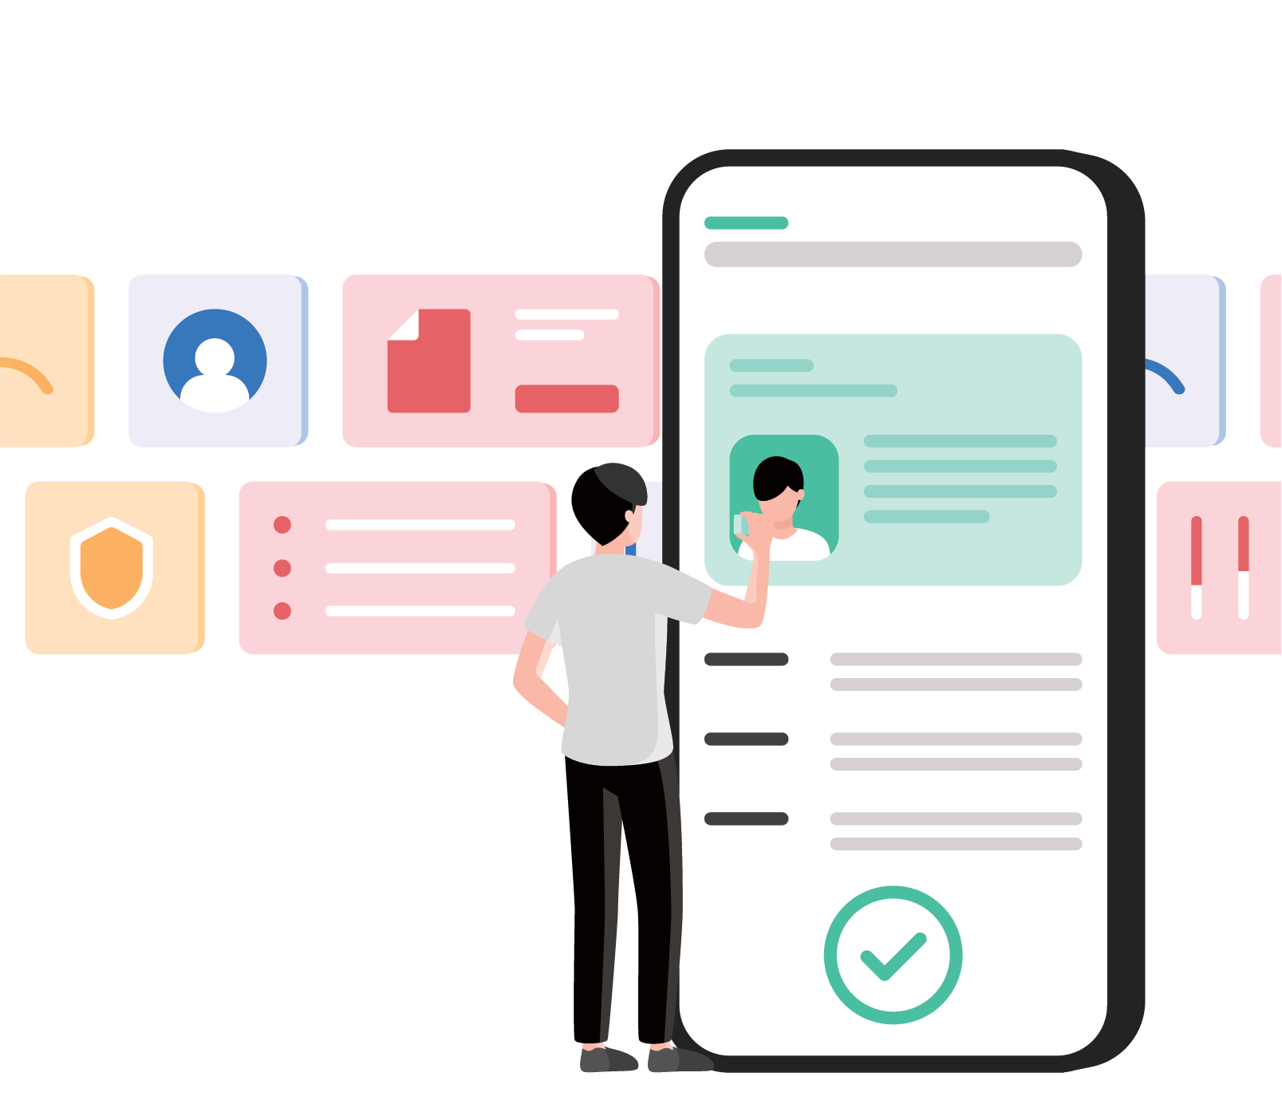
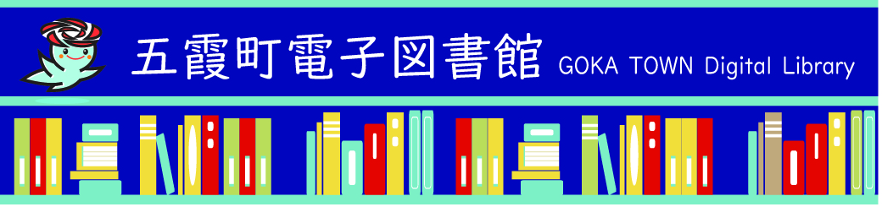
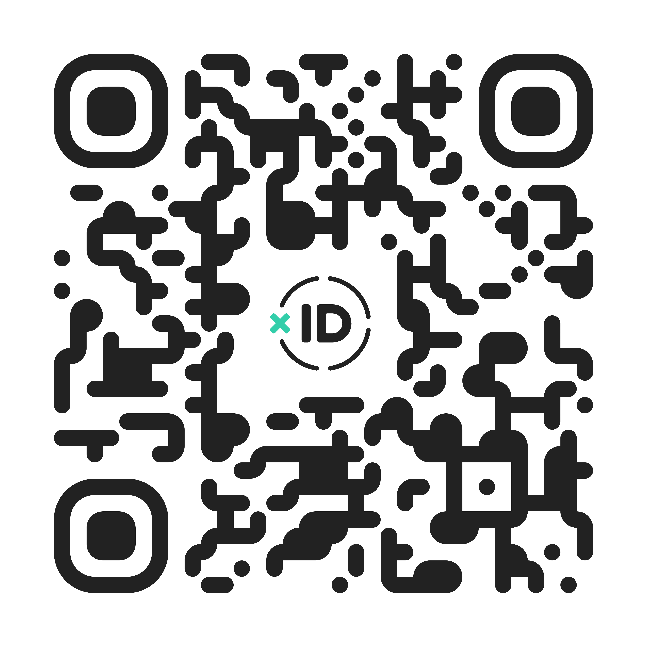
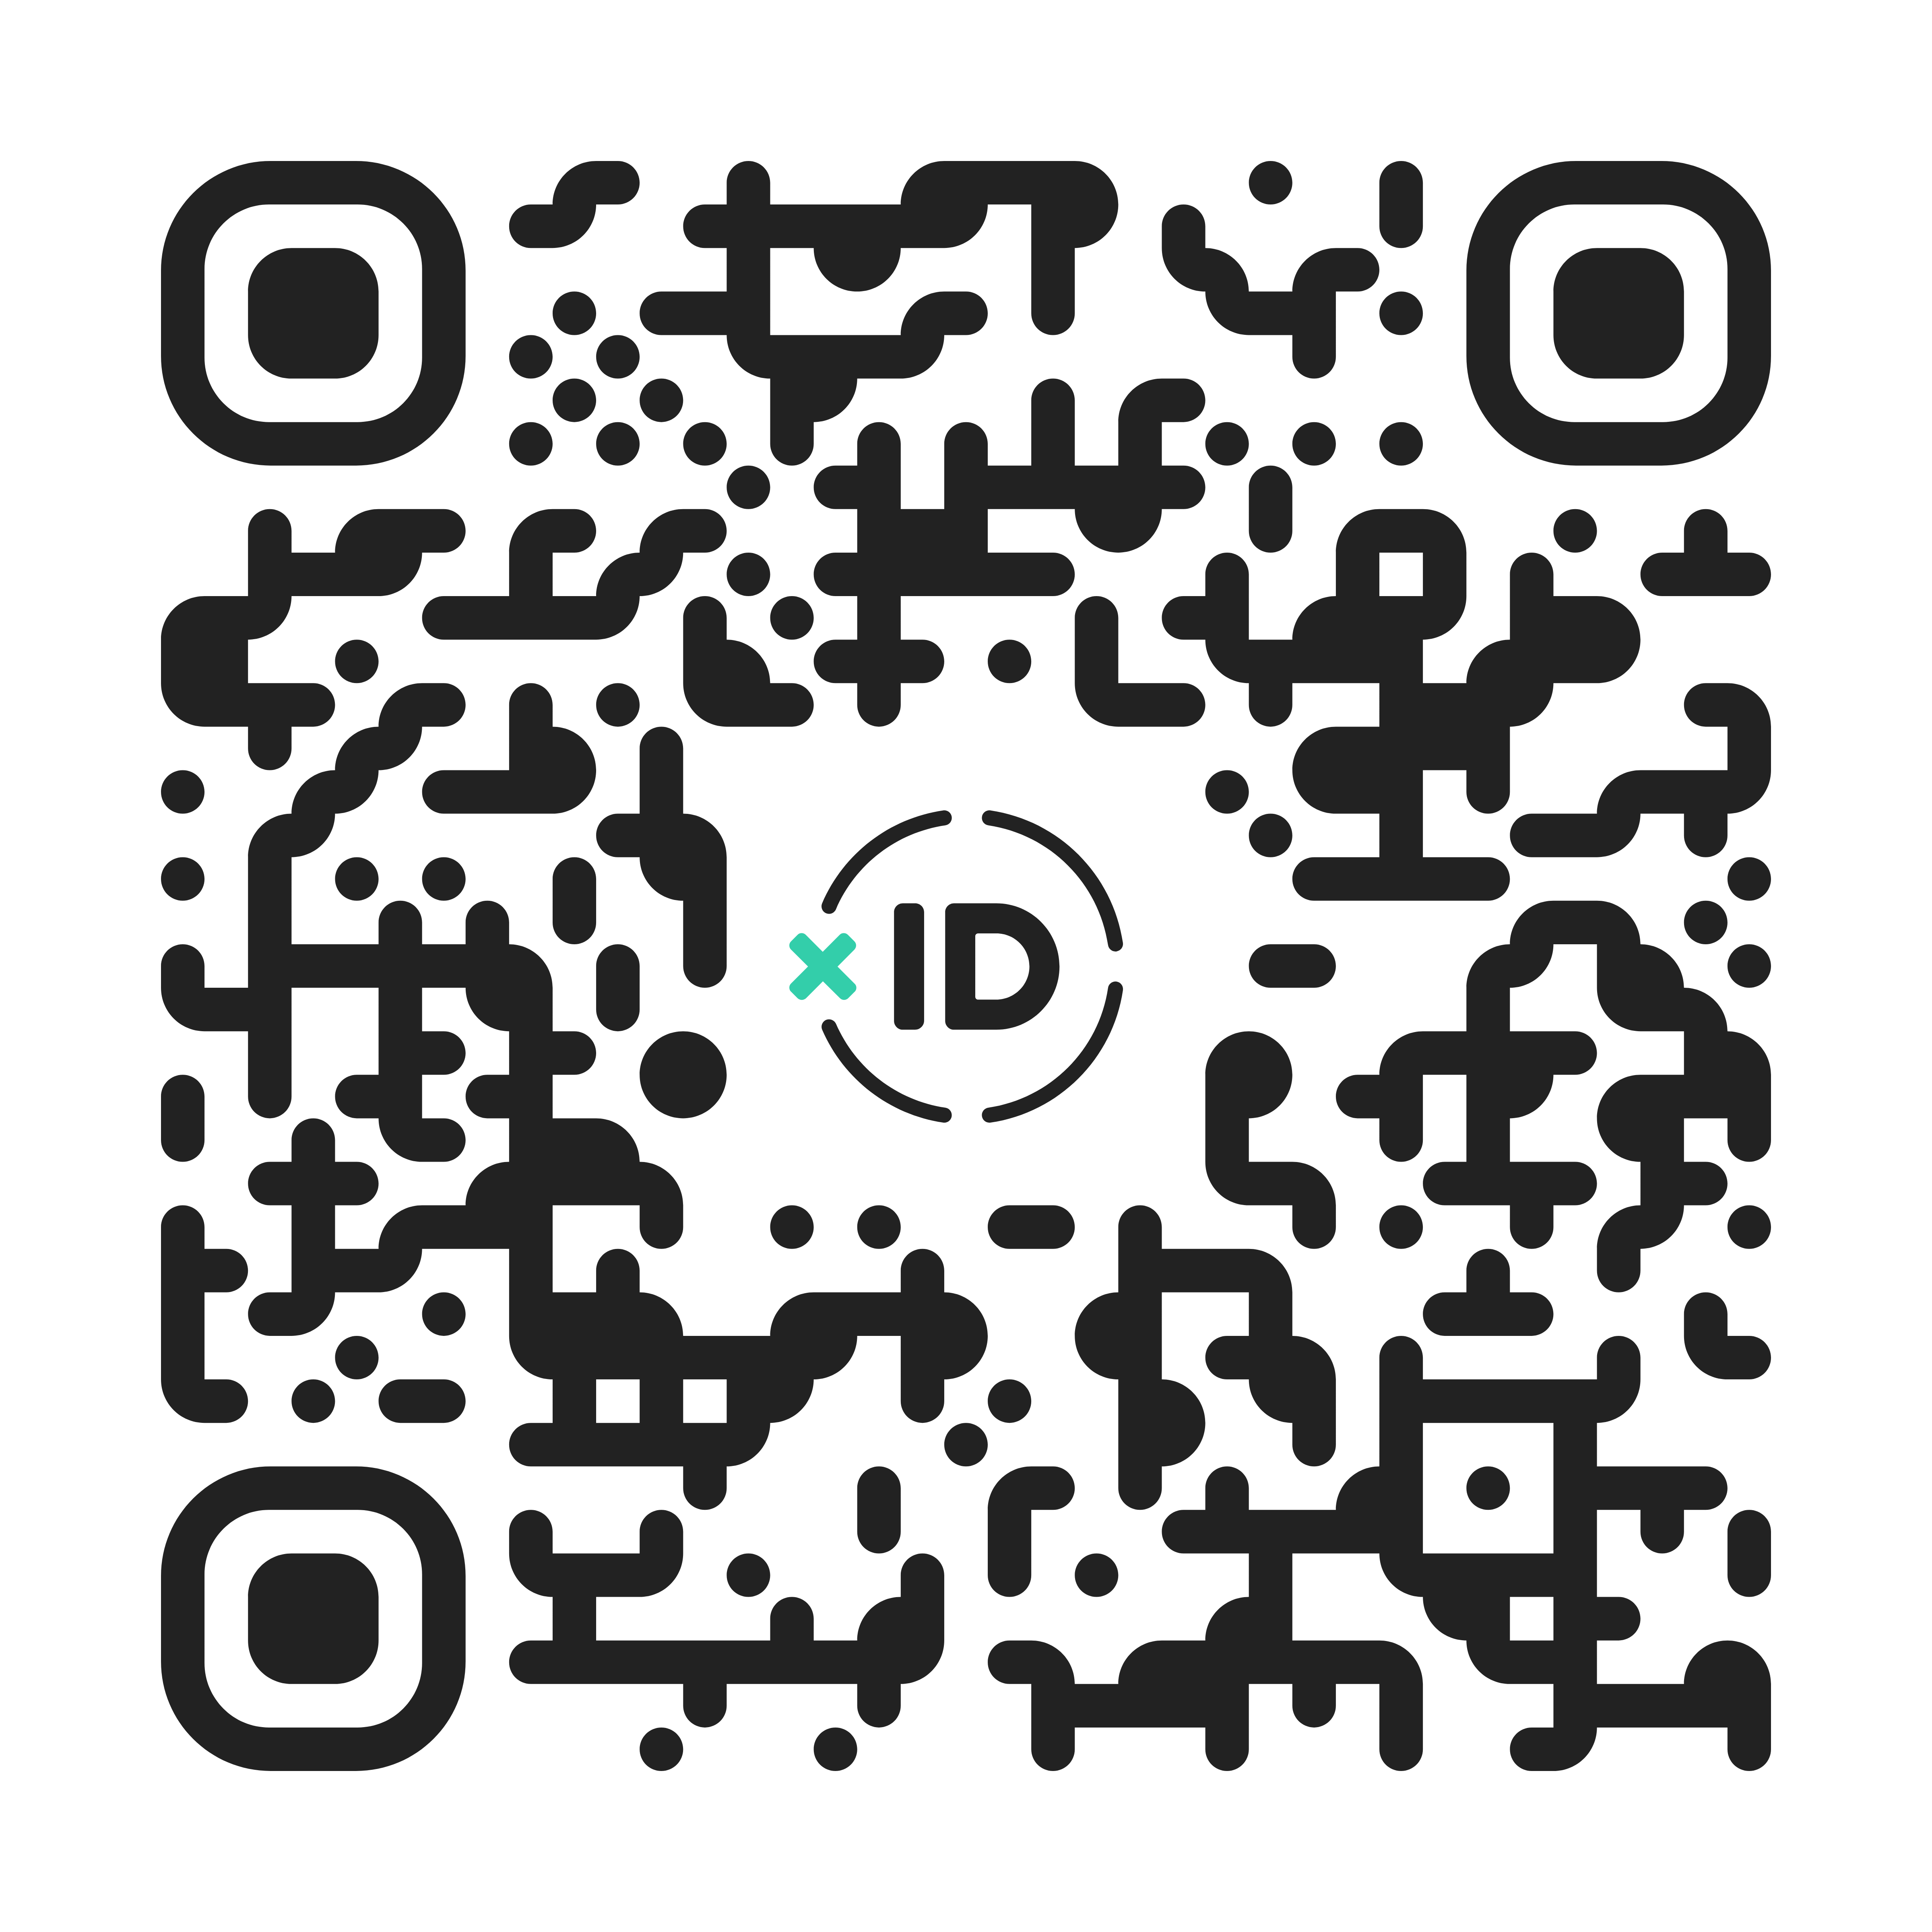



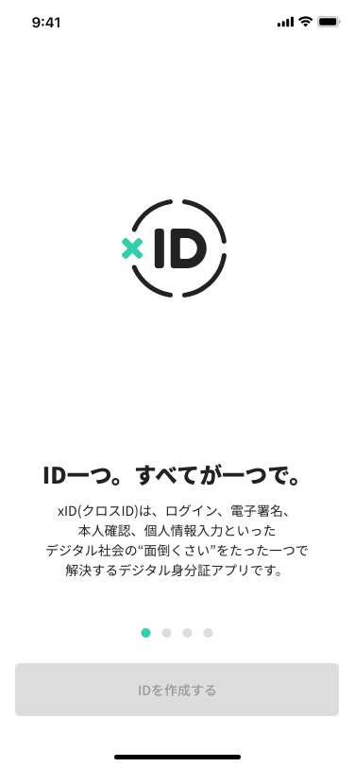
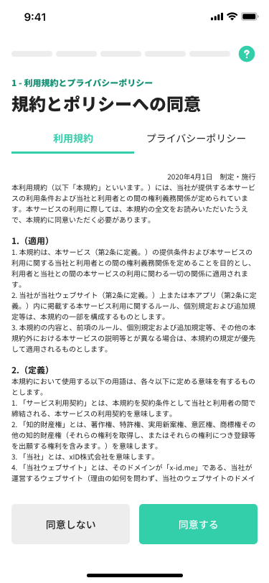
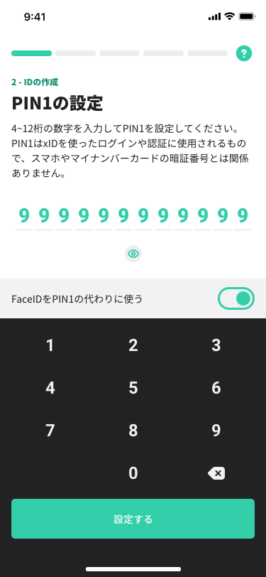
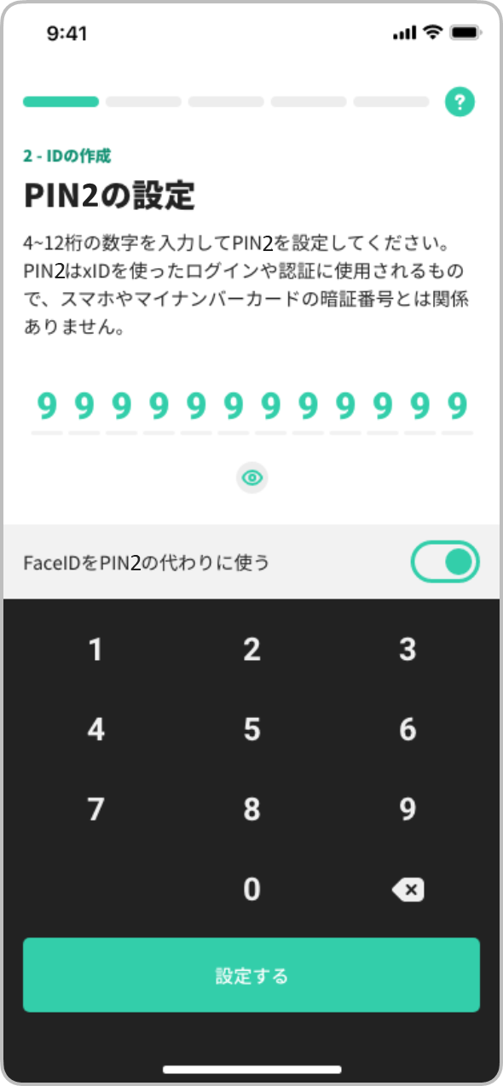
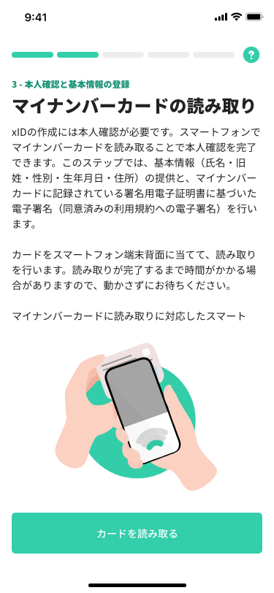
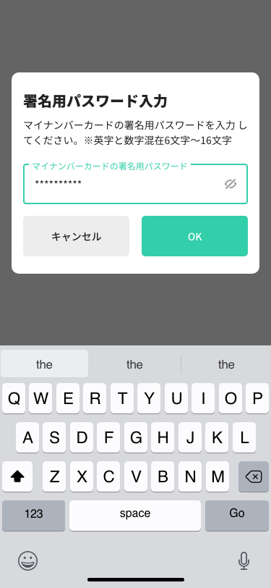
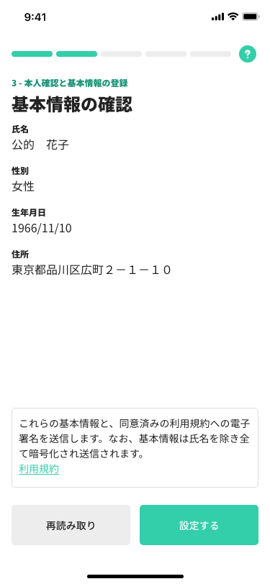
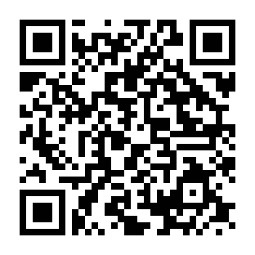
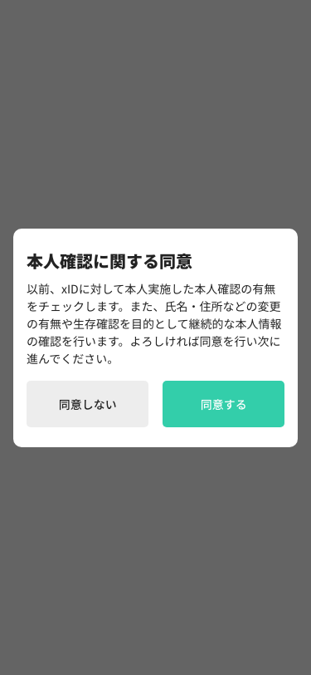
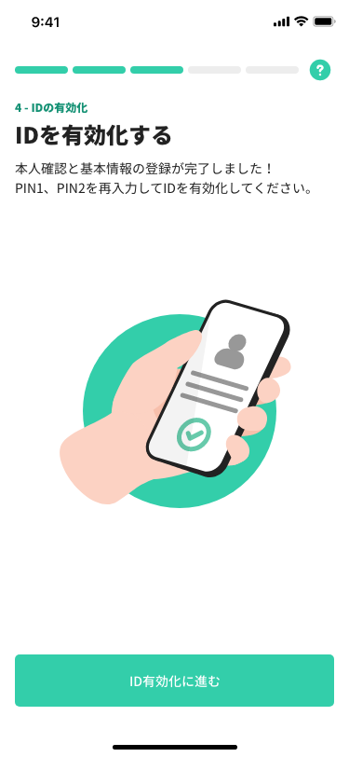
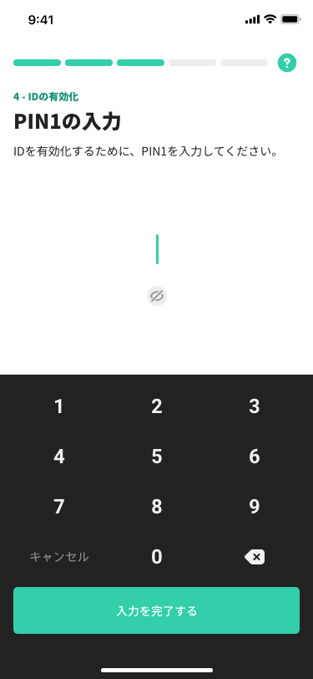
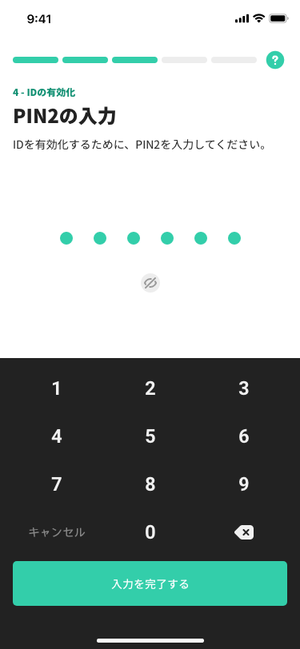
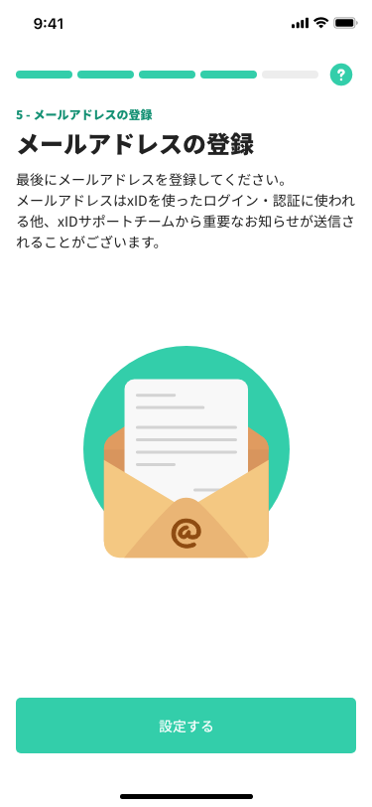
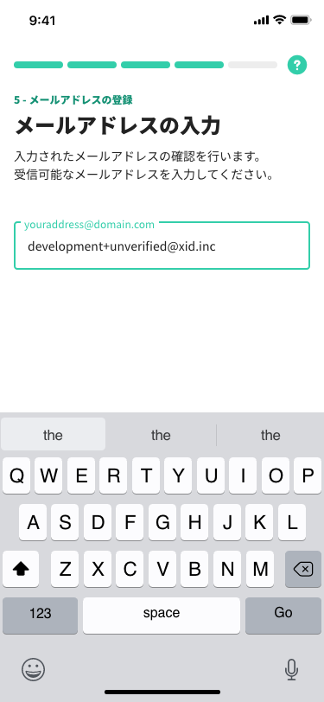
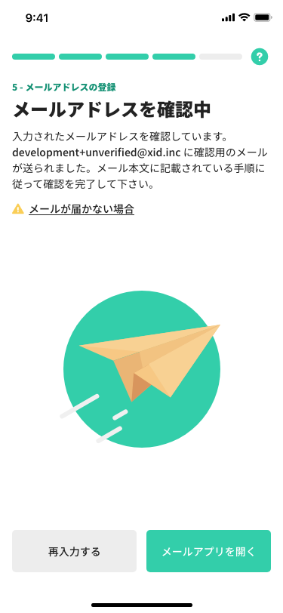
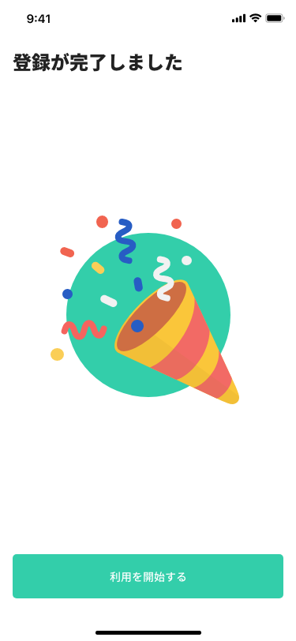
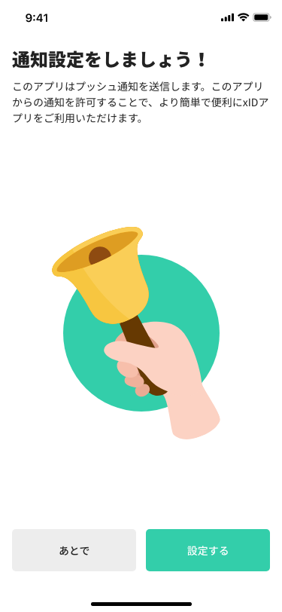
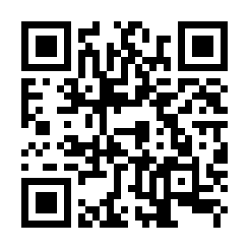
五霞町の電子図書館を
マイナンバーカードで利用！
りよう かいし なが
ご利用開始までの流れ
準備するもの
アプリは無料でダウンロードできます。
マイナンバーカード
マイナンバーカード署名用パスワード ^{*1}
スマートフォン ^{*2}
メールアドレス ^{*3}
xIDアプリ
*1: 6桁～16桁で設定されているパスワードです。電子証明書のパスワードをロック／失念した場合は、自治体の窓口にお問い合わせください。
*2: マイナンバーカード読み取りに対応したスマートフォンをご用意ください。分からない方は、総務省のページで対応端末を確認できます。
*3: キャリアメールアドレス以外を推奨しています。（Gmail, Yahoo Mailなど）
さくせい
xIDアカウントの作成
xIDアプリの登録作業
※xIDアプリの登録がお済みの場合は不要です
マイナンバーカードがうまく読み取れない方は、総務省のページで原因を確認してください。
総務省マイナポイント事業
「スマートフォンでマイナンバーカードをうまく読み取れない場合は」
【1】 画面を左にスワイプし、「IDを作成する」をタップ
【2】 「同意する」をタップ
【3】 4~12桁のPIN1を設定し、「設定する」をタップ
【4】 6~12桁のPIN2を設定し、「設定する」をタップ
【5】 「カードを読み取る」をタップし、マイナンバーカードの読み取りを始めます。
【6】 マイナンバーカードの署名用パスワード(英字大文字と数字混在の6~16桁)を入力し、「OK」をタップ
【7】 「設定する」をタップ
【8】 「同意する」をタップ
【9】 「ID有効化に進む」をタップ
【10】 4~12桁のPIN1を入力し、「入力を完了する」をタップ
【11】 6~12桁のPIN2を入力し、「入力を完了する」をタップ
【12】 「設定する」をタップ
【13】メールアドレスを入力し、届いたメールを確認
【14】 「利用を開始する」をタップ
【15】 「設定する」をタップ
登録完了！
Youtubeで作成方法を見たい方はこちら
Check here!!
電子図書館の利用方法は裏面へ →

Slide 2



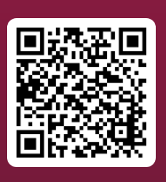
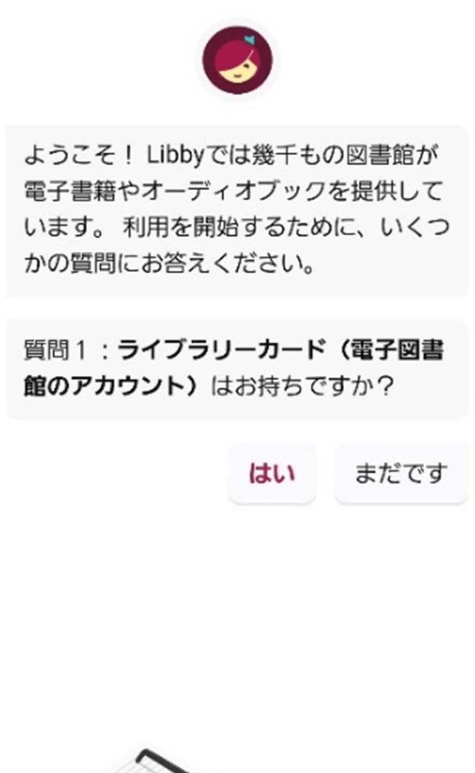
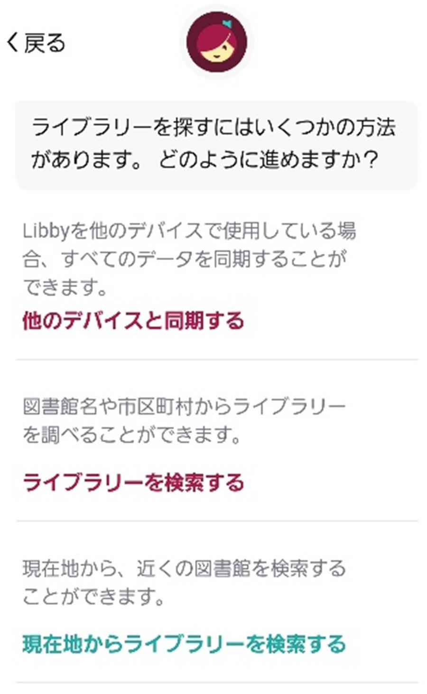
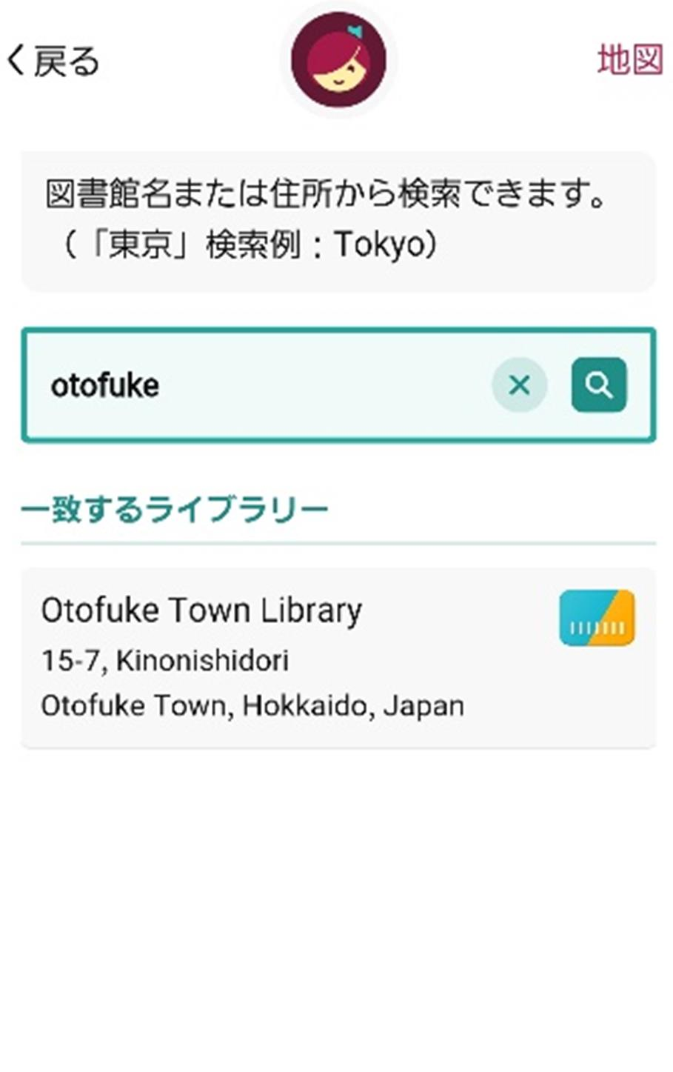
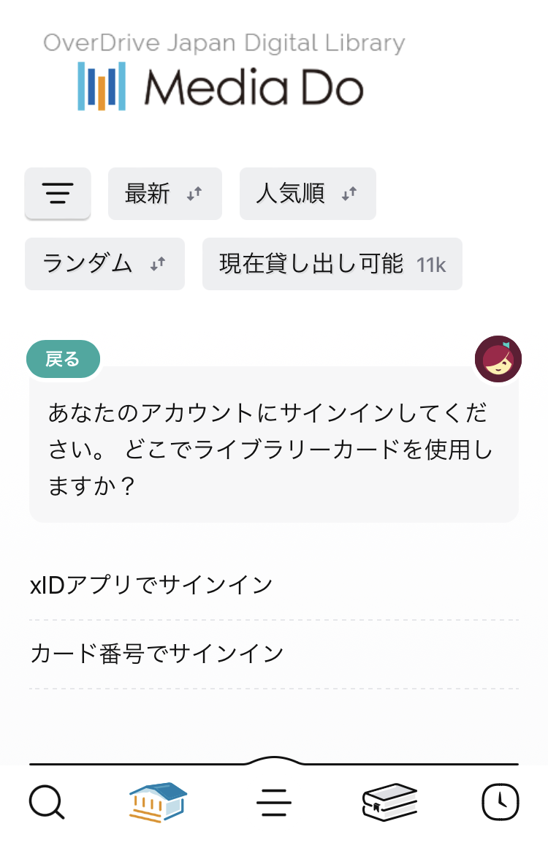
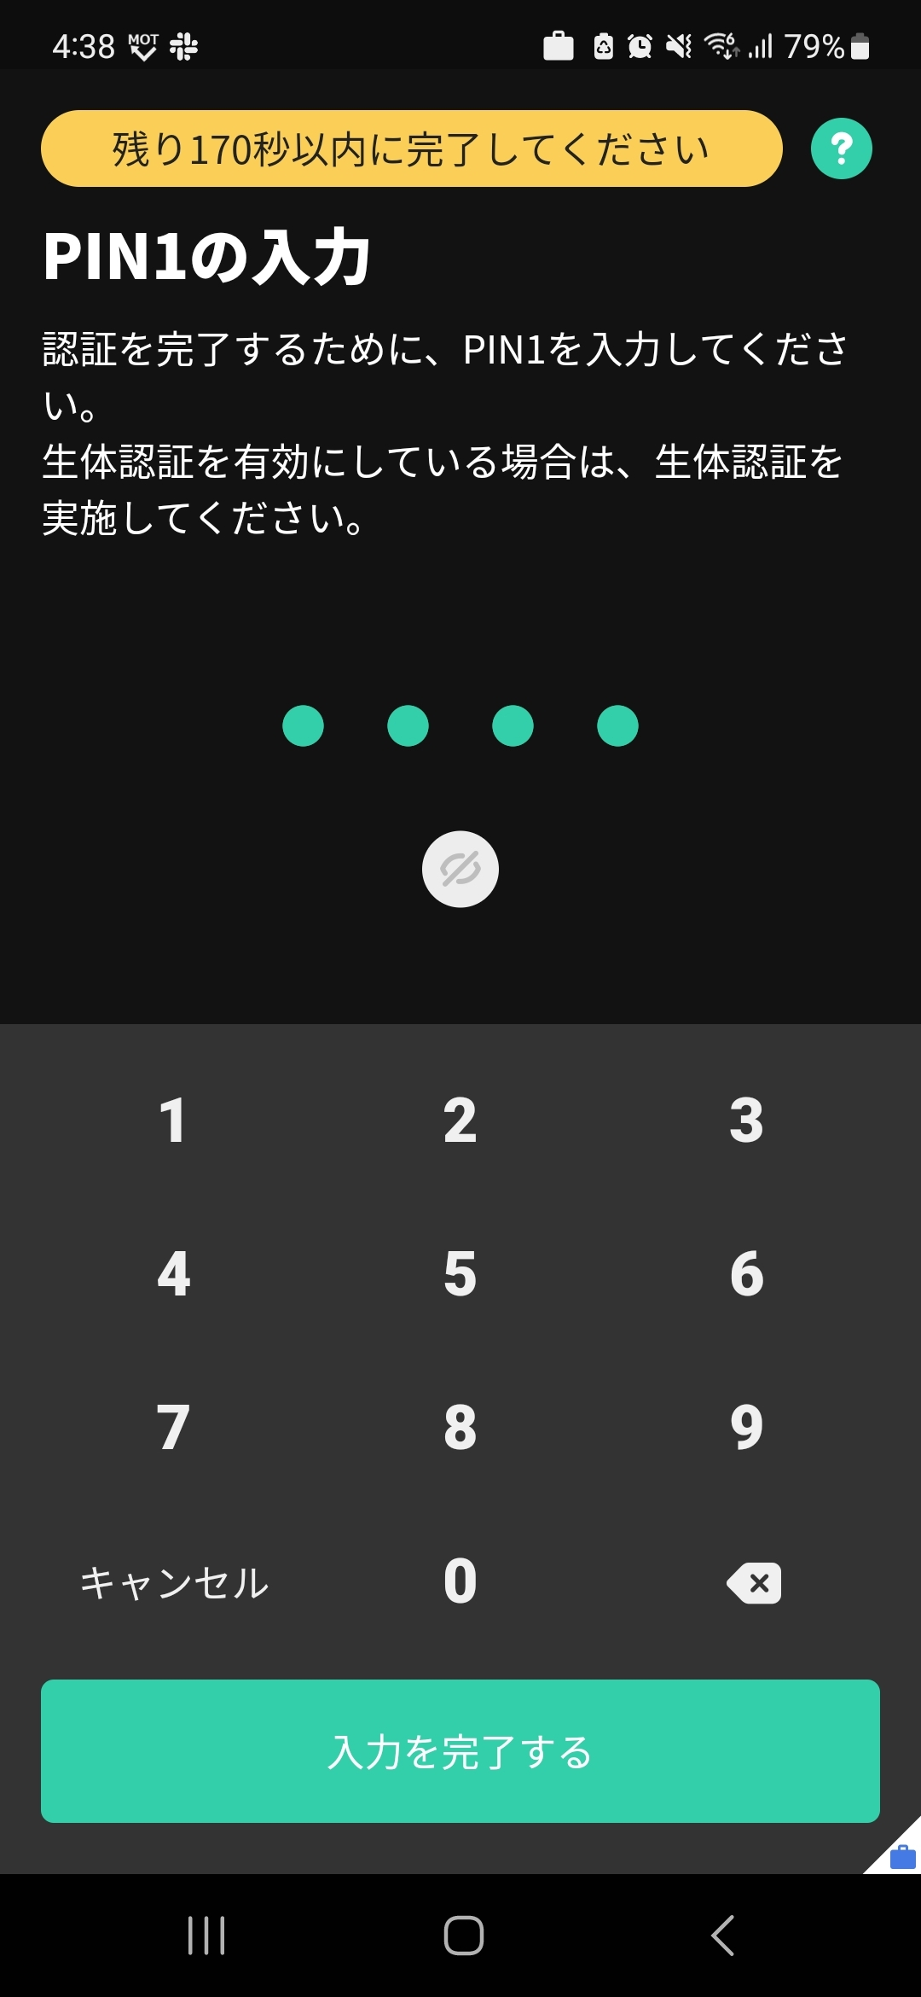
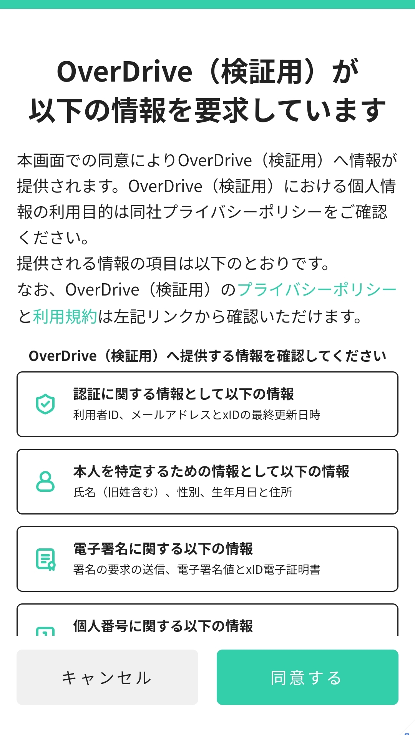
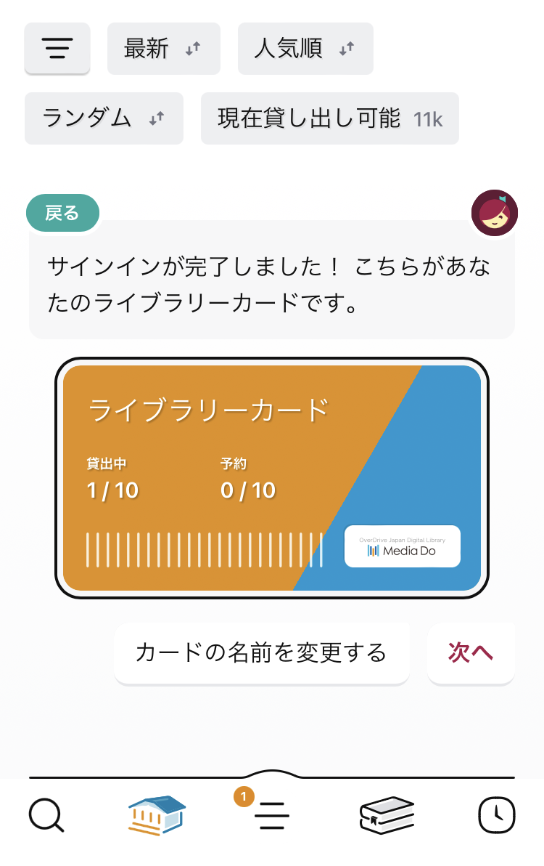
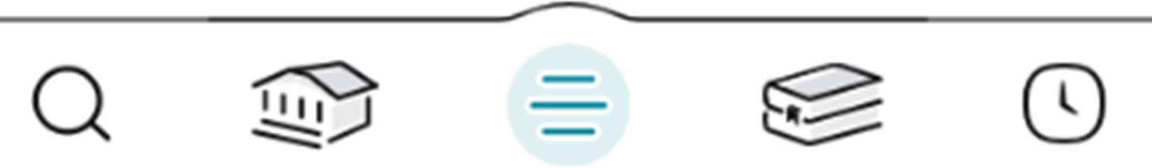





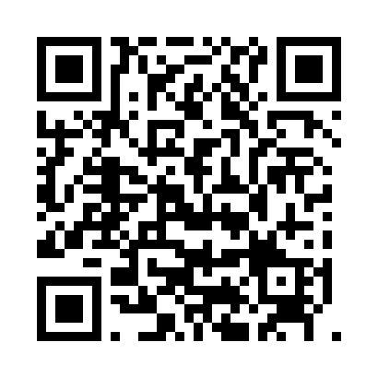
五霞町電子図書館の利用方法
アプリの利用が
とても便利です！
アプリのダウンロード方法
QRコードを読み込んでアプリをダウンロードしてください。
もしくは、App Store か Google Playで「Libby」と検索してください。
アプリを起動したら
①
②
③
④
アプリを起動した最初の画面です。「はい」を選びます。
「ライブラリーを検索する」を選びます。
図書館名で検索すると、「一致するライブラリー」に表示されます。
サインイン時は、「xIDアプリでサインイン」を選びます。その後、xIDのアプリにアクセスします。
⑤
⑥
各マークの説明
検索画面に飛びます
コレクションへ飛びます
カード管理画面
xIDアプリ上で「PIN１」を入力し、利用に同意をします。その後、Libbyにアクセスします。
これでサインインが完了です。
「次へ」を押すと電子図書館の利用が開始できます。
本棚へ飛びます
タイムラインに飛びます
問合せ先
茨城県五霞町 教育委員会（電話0280-84-1460）・まちづくり戦略課（0280-84-1111）
五霞町電子図書館

